Slide 1
Индексы РСПП в области устойчивого развития, корпоративной ответственности и отчетности – 2019
Проект поддерживается Комитетом РСПП по корпоративной социальной ответственности и устойчивому развитию и Советом РСПП по нефинансовой отчетности
Елена Феоктистова – Управляющий Директор по корпоративной ответственности, устойчивому развитию и социальному предпринимательству, заместитель председателя Комитета РСПП по корпоративной социальной ответственности и устойчивому развитию
Наталья Хонякова – Руководитель группы по разработке Индексов РСПП по устойчивому развитию Комитета по корпоративной социальной ответственности и устойчивому развитию, международный эксперт
12.12.2019

Slide 2
О проекте
РСПП благодарит компании, оказавшие содействие проекту в 2019 году:
Цель проекта - создание комплекса инструментов независимой оценки деятельности компаний в сфере устойчивого развития и социальной ответственности
Проект базируется на понимании корпоративной социальной ответственности как ответственности организации за воздействие ее решений и деятельности на общество и окружающую среду, включая экономические, социальные и экологические аспекты этого воздействия.

Slide 3
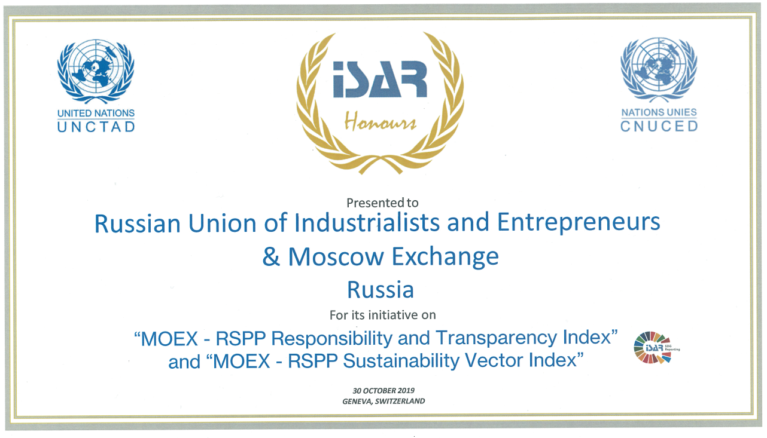
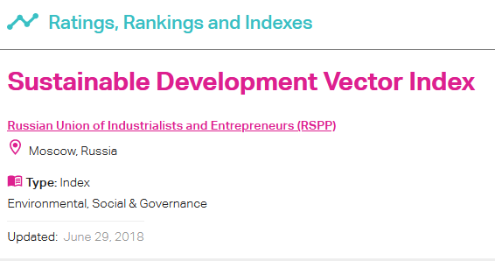
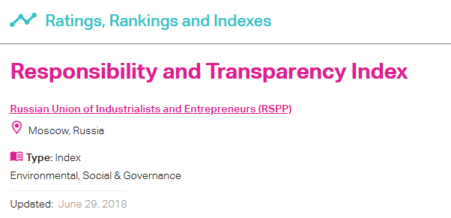
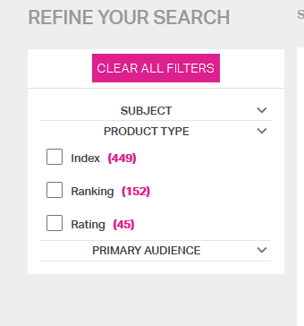
О проекте
Начат в 2014 году, осуществляется при финансовой поддержке компаний-членов Комитета РСПП по корпоративной социальной ответственности и устойчивому развитию. Постоянный партнер проекта – компания «Металлоинвест».
Признан как инструмент бенчмаркинга российскими компаниями, включен в международную базу индексов и рейтингов в сфере устойчивого развития (всего в базе 646 позиции) reportingexchange.com.
В 2019 году проект отмечен грамотой ISAR HONOURS UNCTAD (ЮНКТАД-постоянный орган ООН- Конференция по торговле и развитию).
С 2019 года Московской биржей рассчитываются фондовые ESG – индексы МосБиржи-РСПП: «Ответственность и Открытость» и «Вектор устойчивого развития».
В 2019 публикуется шестой выпуск индексов.
Результаты ежегодно проходят независимый аудит компании ФБК Grant Thornton.
Reporting Exchange

Slide 4
Индексы РСПП в сфере устойчивого развития
Индекс «Ответственность и открытость» - индекс раскрытия информации
Индекс «Вектор устойчивого развития» - индекс динамики результативности деятельности компаний в сфере УР/КСО
Индексы взаимосвязаны: результаты оценки в рамках индекса «Ответственность и открытость» определяют выборку для расчета индекса «Вектор устойчивого развития».
Индексы не предназначены для ранжирования компаний.
Их задача – общая оценка ситуации и динамики ее развития,
выявление лучших практик.
Методика составления индексов
представлена на сайте РСПП

Slide 5
Индекс «Ответственность и открытость» – 2019
Материал для анализа: нефинансовые отчеты компаний (годовые, в области устойчивого развития), опубликованные на сайтах компаний на русском языке до 1 ноября 2018 года.
Основные результаты
Выборка: 112 компаний
100 крупнейших российских компаний по рейтингу RAEX 600
+ компании из списка первой сотни крупнейших российских компаний по рейтингу РБК 500, которые также включены в рейтинг RAEX и находятся в нем на позиции не ниже 200-й или лидируют в отрасли по выручке.
+ Компании могут также пройти оценку по критериям методики Индексов по собственной инициативе.

Slide 6
Параметры лидерства: стабильность результатов
Значения индивидуального индекса | Компании – лидеры индекса «Ответственность и открытость»–2019 (названия компаний даны в алфавитном порядке)
Группа А: значения индивидуального индекса 0,75 и выше | АЛРОСА, Газпром, Интер РАО, ЛУКОЙЛ, Металлоинвест, НЛМК, Норникель, Роснефть, Ростелеком, Северсталь, СИБУР, АФК Система (12 компаний)
Группа В: значения индивидуального индекса - 0,55 – 0,74 | Аэрофлот, ЕВРАЗ, ЕвроХим, КАМАЗ, ММК, МТС, НОВАТЭК, ОМК, Полюс, РЖД, Росатом, Российские сети, РУСАЛ, РусГидро, Сахалин Энерджи, Сбербанк, СУЭК, Татнефть, ТМК, Транснефть, ФосАгро, ФСК ЕЭС (22 компании)
Начальные значения индексов группы А и В
 | Банк ВТБ, ВЭБ.РФ, МегаФон, Мостотрест, УРАЛКАЛИЙ, X5 Retail (6 компаний) Группа «Резерва»: значения индивидуального индекса: 0,45 -0,54

Slide 7
Параметры лидерства: внутренняя динамика
Подтверждается тренд, который проявился в предыдущих циклах: устойчивость результатов группы А – формирование действительно лидирующей группы, определившей свои приоритеты и последовательно удерживающей высокий уровень раскрытия информации
Группа В показывает более пеструю картину. Это – лаборатория, где тестируются различные подходы. Она объединяет
компании, ориентированные на лучшую практику, которые последовательно улучшают свои результаты ориентируясь на «высшую лигу» (в этом году в группу А перешел НЛМК),
компании, которые еще ищут свою модель раскрытия информации, в том числе экспериментируя с различными форматами отчетности и определяя отношение к различным группам стейкхолдеров (нужна ли российским аудиториям финансово-экономические данные на русском языке? - РУСАЛ)
Компании, которые относительно недавно начали активно развивать отчетность в сфере УР. Так, в этом году в эту группу из группы Резерва поднялся КАМАЗ.

Slide 8
Тематическая структура, показатели, критерии
Уровни раскрытия показателей
Декларация: внимание компании к теме заявлено в общем виде
Иллюстрация: конкретное направление работы в области КСО/УР иллюстрируется конкретными примерами.
Отчетность: консолидиро-ванные данные, отражающие ситуацию в масштабе всей компании
Развитие методики в 2019 г.: учет информации из внешних источников о событиях, имевших масштабные социальные/экологические последствия: учитывается наличие в Отчетах сведений о социальных/экологических последствиях таких событий, результатах расследования их причин и принимаемых мерах. Если такое событие произошло после отчетного периода, то учитывается освещение вопросов, высокая существенность которых была выявлена в связи с этим событием.
41 показатель, 69 индикаторов
* Перечень показателей приведен в Приложении 1
Notes:
1. К диаграмме. Незначительность доли темы «Социальные инвестиции» в этом распределении объясняется как тем, что здесь не так много количественных индикаторов, так и тем, что даже имеющиеся индикаторы прока раскрываются неактивно. Так, раскрывая данные о суммах, направленных на благотворительность, часто не приводят данные, показывающие результативность, или приводят их фрагментарно, по отдельным проектам.
2.К уровням раскрытия – строго говоря, действительно раскрытым может считаться только показатель уровня «Отчетность». Однако, так как нефинансовая отчетность еще находится в стадии становления, мы условно относим к раскрываемым показатели, по которым приводится фрагментарная или описательная информация.

Slide 9
Качество раскрытия информации
В этом году компании раскрывают несколько меньше
количественных показателей по социальным аспектам (это отражает ситуацию в основном в группе В).
Экономические и экологические показатели представлены
на прежнем уровне. Насколько это отражает сдвиг в приоритетах, а насколько внешние обстоятельства – вопрос для более глубокого анализа.

Slide 10
Отраслевой срез
Диаграмма отражает картину в рамках выборки (100 крупнейших компаний), в которой отрасли представлены неполно и неравномерно (уголь – одна компания, нефтяная и нефтегазовая промышленность – 14). Однако, учитывая, что практика отчетности по УР/КСО сосредоточена пока в основном именно в кругу крупнейших компаний, эта картина в определенной степени отражает общую ситуацию: достаточно отчетливо выделяются отрасли, где показателям УР/КСО уделяется серьезное внимание.
При этом в рамках одной отрасли может быть заметное различие в политике и практике компаний в области раскрытия этой информации.
Среднее значение индекса по всей выборке

Slide 11
Значения индекса «Ответственность и открытость» по темам
Несмотря на общее снижение индекса по отношению к прошлому году, с учетом более значительного отрезка времени, говорить об этом как о тренде оснований нет – ни по одной теме индекс не упал до уровня 2017 г.
Очевидно, что колебания индекса требуют более длительного наблюдения и подробного анализа.
В рамках всей выборки наиболее устойчив индекс по таким темам, как экология и отношения с персоналом.
Направления будущего роста?
В группе А, которая в определенной степени служит ориентиром, в 2019 отмечается рост значения индекса по темам «Экологические аспекты» и «Экономические аспекты».

Slide 12
Россия на фоне четырех стран-лидеров по нефинансовой отчетности
Россия на фоне европейских стран и стран БРИКС
Р

Slide 13
индекс «вектор устойчивого развития»: индекс динамики результативности
Какие реальные результаты отражают раскрываемые в публичной отчетности количественные показатели?
Индекс отражает направленность изменений в результативности деятельности компаний в сфере УР/КСО. Он базируется на соотношении позитивных и негативных «сигналов», которые указывают на направление изменений в массиве отчётных данных за три года.
Материал для анализа: представленные в динамике 10 базовых показателей, которые отражают экономическое, социальное и экологическое измерения КСО и УР.
Выборка: 34 компании, лидирующие по результатам проекта «Ответственность и открытость»
Фиксируются не собственно значения показателей, а «знак» их изменений за три года.
˂? ˃? 0?
Предлагается ли больше социальных благ? Снижается ли экологическая «цена» производства?
Отсутствие данных рассматривается как негативный сигнал.
Показатели:
производительность труда,
производственная безопасность, охрана труда,
оплата труда и расходы на социальные программы для персонала,
обучение персонала,
текучесть кадров,
выбросы в атмосферу, в том числе выбросы парниковых газов,
водопотребление и сбросы (кроме организаций финансового сектора*) ,
энергоэффективность и энергопотребление,
обращение с отходами,
социальные инвестиции.
*для организаций финансового сектора этот показатель заменен на показатель «Ответственное финансирование»
Развитие методики в 2019 г.:
учет данных о событиях, имевших масштабные социальные/экологические последствия;
учет наличия внешних оценок – участие в глобальных рейтингах как фактора целенаправленной ориентации на лучший мировой опыт.

Slide 14
индекс «вектор устойчивого развития» − 2019
Колебания индекса в значительной степени отражают
давление внешних, прежде всего экономических
обстоятельств.
За средним значением индекса – различные ситуации по отраслям. Так, его снижение по сравнению с прошлогодним охватило далеко не все отрасли. По ряду отраслей отмечается рост значений индекса.

Slide 15
Индекс «Вектор устойчивого развития»: отраслевой срез
В рамках отрасли значения индекса также различны, что отражает как специфические обстоятельства каждой компании, так, очевидно, и стратегические приоритеты менеджмента.
Анализ динамики по показателям показывает, что, например, при значительном снижении среднего значения индекса по показателю «Расходы на социальную поддержку персонала» ряд компаний показал здесь положительную динамику.
В группу Лидеров индекса в 2019 вошло 30 компаний, показавших позитивную динамику (индивидуальный индекс выше 0):
АЛРОСА, Газпром, ЕВРАЗ, ЕвроХим, Интер РАО, ЛУКОЙЛ, Металлоинвест, ММК, МТС, НЛМК, НОВАТЭК, Норильский никель, ОМК, Полюс, РЖД, Росатом, Роснефть, Ростелеком, Россети, РУСАЛ, Сахалин Энерджи, Сбербанк, Северсталь, СИБУР, АФК «Система»,, СУЭК, Татнефть, ТМК, ФосАгро, ФСК ЕЭС
(названия компаний даны в алфавитном порядке)

Slide 16
Что в итоге
планы и перспективы
Достаточно длительный период наблюдений (индексы РСПП составляются уже шестой год):
Позволяет проследить формирование практики управления и отчетности в сфере УР/КСО как компонента управления компаниями, увидеть, как складывается группа лидирующих в этой сфере компаний, которые сегодня доказывают свое лидерство не только среди российских компаний, но и среди мировых лидеров. Некоторые лидеры наших индексов вошли в этом году в авторитетные международные рейтинги.
Дает конкретный материал для обсуждения актуальных вопросов устойчивого развития, в частности, вопроса о балансе динамики финансовых показателей и показателей ESG. Мы рассчитываем работать над этой проблематикой вместе со специалистами Мосбиржи и АКРА.
Фиксируя результаты наблюдений, основанных на измеряемых количественных показателях, за несколько лет, мы видим необходимость и возможность аналитического осмысления колебаний этих показателей, выяснения стоящих за этим факторов.
План:
Начата совместная работа с АКРА по интеграции в проект индекса динамики в области финансовой устойчивости, работу над которым завершает АКРА. Планируем показать результаты первого этапа этой работы в начале следующего года.
Перспективы:
Продолжение работы над системой показателей, с учетом отраслевым особенностей. Добавить к кросс-отраслевым индексам ряд отраслевых, которые позволят более отчетливо показать ситуацию по отраслям.

Slide 17
Фондовые ESG Индексы МосБиржи - РСПП
Индекс МосБиржи-РСПП «Ответственность и открытость»
Индекс МосБиржи-РСПП
«Вектор устойчивого развития»
Фондовые индексы разрабатываются с 2019 г. совместно Московской Биржи и РСПП. Список эмитентов фондовых индексов формируется из числа лидеров по индексам РСПП, который определяет их по результатам анализа публичной отчетности крупнейших российских компаний https://www.moex.com/ru/index/MRRT
Такие инструменты позволяют выявить лидеров, способствуют укреплению репутации и инвестиционной привлекательности этих компаний, служат продвижению культуры ответственного ведения бизнеса.
Фондовые индексы устойчивого развития помогают выявить связь между качеством раскрытия информации об ответственной деловой практике и динамикой доходности акций компаний-эмитентов, которые демонстрируют более высокую доходность.
Тем самым подтверждается, что большую эффективность демонстрируют компании, сочетающие экономический рост с социальной и экологической результативностью, ориентированные на устойчивое развитие и движение к глобальным целям в этой области.

Slide 18
Приложения
Заключение по результатам независимой экспертизы расчета Индексов РСПП
Список компаний (выборка для Индекса «Ответственность и открытость»)
Перечень показателей для составления индекса «Ответственность и открытость»

Slide 19
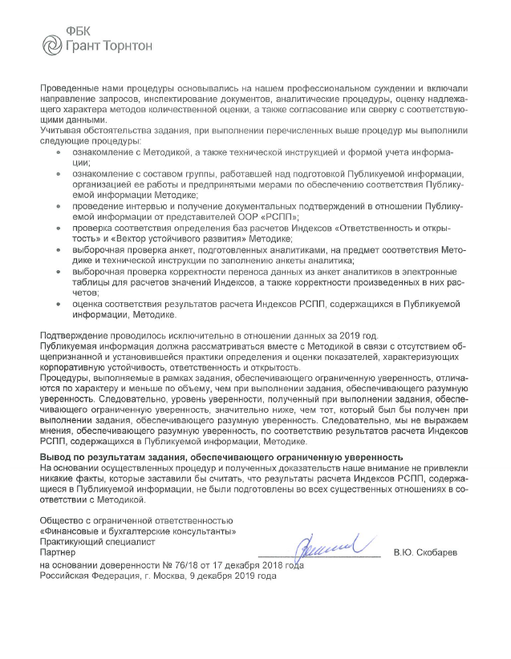

Slide 20
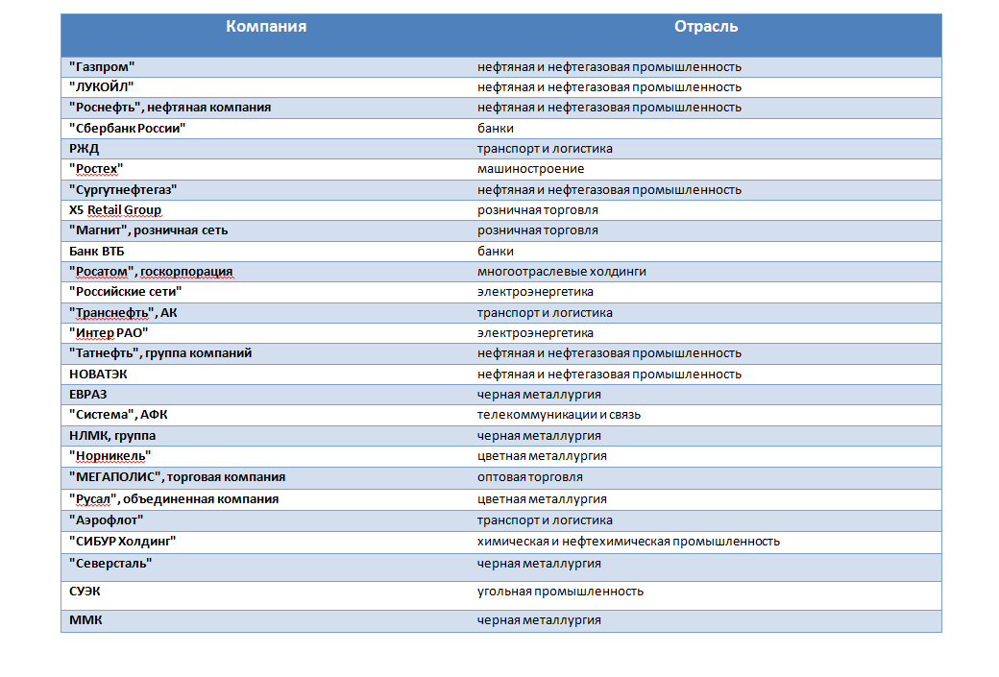
СПИСОК КОМПАНИЙ
(выборка для Индекса «Ответственность и открытость»)

Slide 21
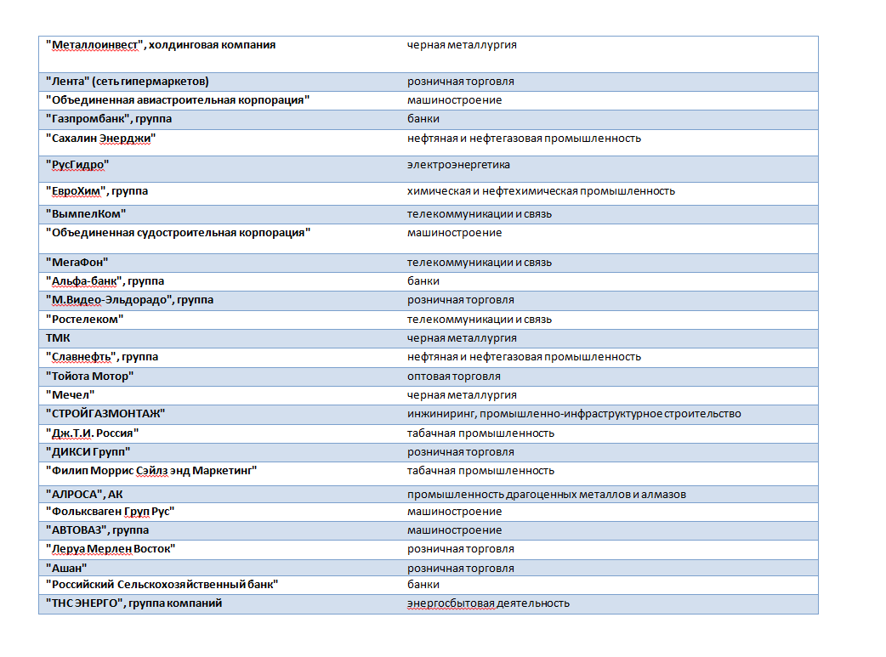

Slide 22
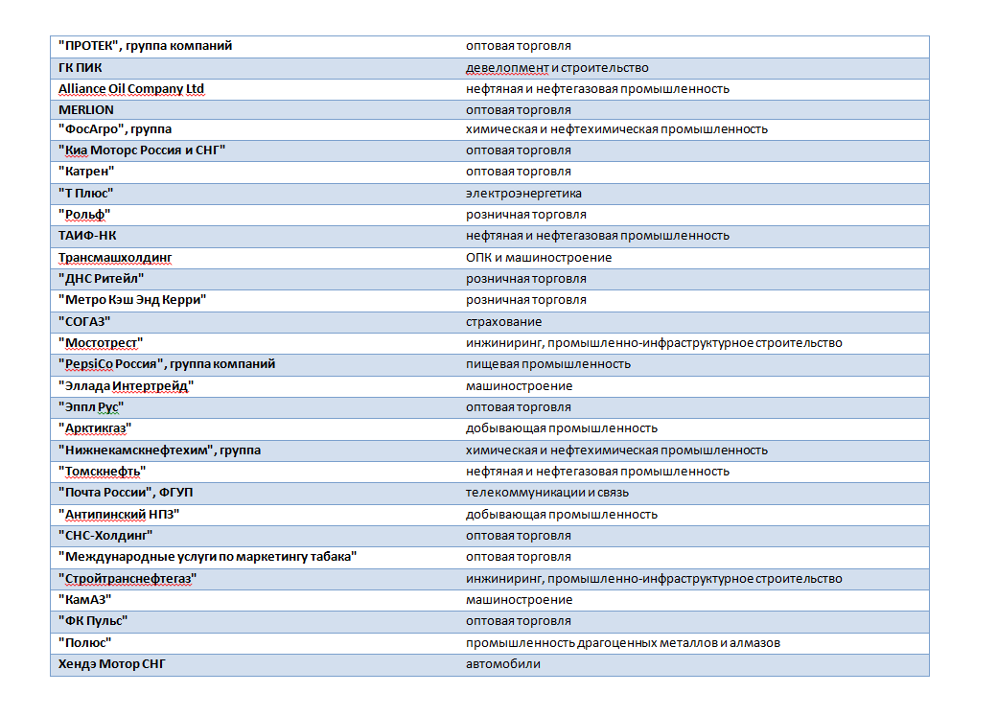

Slide 23
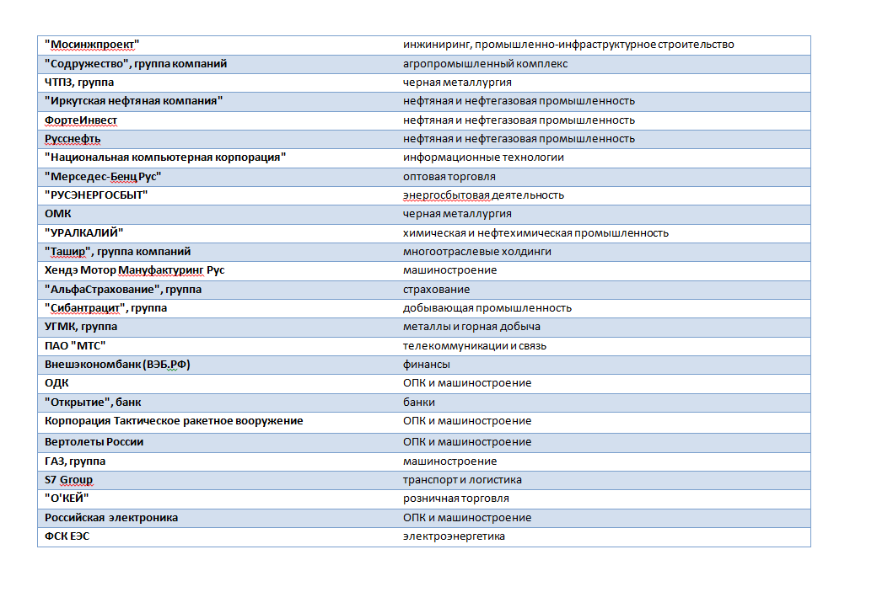

Slide 24
Показатели проекта «Ответственность и открытость»
Показатели экономического, социального и экологического воздействия
Производительность труда
Капитальные вложения. Вложения в модернизацию производственных мощностей, создание новых предприятий и развитие производства.
Уплаченные налоги
Качество продукции
Доля закупок у местных поставщиков, среднего и мелкого бизнеса
Инновационная деятельность
Численность персонала
Характеристики персонала
Производственная безопасность, охрана труда (результативность)
Затраты на производственную безопасность, охрану труда
Системы управления производственной безопасностью, охраной труда
Оплата труда
Расходы на социальные программы для персонала
Количество бенефициаров социальных программ для персонала
Вознаграждение руководства
Текучесть кадров
Обучение персонала
Затраты на обучение персонала
Трудовые отношения

Slide 25
Соблюдение прав человека
Выбросы в атмосферу
Выбросы парниковых газов
Энергоэффективность и энергопотребление
Водопотребление
Сбросы в водные источники
Обращение с отходами
Расходы на охрану окружающей среды
Системы экологического менеджмента
Учет и оценка экологических рисков проектов, получающих финансирование (показатель релевантен для организаций, работающих на финансовых рынках. Учитывается вместо нерелевантного для этих организаций показателя№24. Для организаций других отраслей не учитывается)
Финансирование природоохранных проектов и программ (показатель релевантен для организаций, работающих на финансовых рынках. Учитывается вместо нерелевантного для этих организаций показателя№25. Для организаций других отраслей не учитывается))
Социальные инвестиции
Показатели управления и взаимодействия:
Сведения, позволяющие оценить независимость и компетентность Совета директоров – образование, профессиональный опыт
Вовлечённость высшего руководства компании в управление вопросами КСО и устойчивого развития
Включение рисков, связанных с социальными и экологическими аспектами деятельности организации, в систему управления ключевыми рисками
Наличие этического кодекса, его основные принципы, механизмы внедрения
Противодействие коррупции: политика, механизмы, мероприятия, результаты
Наличие корпоративной политики по УР (КСО): содержание, ссылка на документ
Конкретизация подходов в области УР (КСО) в корпоративных политиках
в области охраны окружающей среды: содержание, ссылка на документ
в области отношений с персоналом /кадровой политики (стратегии): содержание, ссылка на документ
в области поддержки местных сообществ (региональная политика, внешняя социальная политика): содержание, ссылка на документ
Управление вопросами КСО/УР в цепочке поставок: политики, механизмы, показатели
Включение КПЭ в сфере КСО и УР в систему стратегических КПЭ компании
Структура управления деятельностью в сфере КСО и УР
Направления и форматы взаимодействия с государством, основные программы/проекты.
Направления и форматы взаимодействия с обществом, основные проекты.

